Slide 1
Добровольческий проект молодежи
«Важное дело» инициативная группа молодежи
МБОУ «Пекшинская СОШ»
«Маяки Победы»
Руководитель: учитель русского языка и литературы
Катина Ирина Викторовна

Slide 2
Главные цели проекта:
Патриотическое, духовно-нравственное воспитание подростков и создание информационного фонда, работа которого направлена на глубокое осознание великого подвига советского народа и постижение этого подвига и свершений через изучение фактов жизни ветеранов, переживших войну.
Увековечение памяти погибших земляков, исторически значимых мест в летописи Великой Отечественной войны.
Реализация проекта позволяет решить ряд задач:
воспитание у молодежи чувства гражданственности и патриотизма, гордости за принадлежность к своей нации, гордости за свою Родину;
углубление знаний молодежи об истории поселка и школы; военно-патриотическое воспитание на примере жизни и подвига героев-земляков;
приобщение к истории и культуре своего народа;

Slide 3
Актуальность проекта:
Короток век человека, но жизнь его может вместить очень многое. Особенно если жизнь пришлась на переломные, судьбоносные для страны годы.
И горько, когда память о былых свершениях, жертвах и победах, память, которая могла бы сделать сильнее духом многих и многих, уходит в небытие... В последнее время перед российским обществом стоят важнейшие задачи – сохранение преемственности поколений, активизация патриотического воспитания детей, молодежи и оказание
должного внимания к судьбам ветеранов войн. Все меньше становится очевидцев Отечественной войны 1941-1945 годов, явивших всему миру в борьбе с фашистскими захватчиками победоносную силу и великое могущество русского народа. Сейчас многие «историки» пытаются переписать роль России в те давние годы, очернив судьбоносные для всего мира, решительные действия защитников Отечества. Наш проект позволит не просто укрепить связь поколений, но и по-особому раскроет значимость Победы нашего народа в Великой Отечественной войне, пропустив ее уроки через сердце каждого участника проекта. Данный проект особенно значим в преддверии празднования
76-летия Великой Победы!
Участники проекта и организаторы проекта:
- Ветераны Великой Отечественной войны, труженики тыла;
- Администрация МБОУ «Пекшинская СОШ»;
- Глава администрации МО Пекшинске – Перегудова Т.И.

Slide 4
Механизм реализации проекта:
Первый этап: привлечение внимания общественности к важности сохранения памяти об исторически значимых объектах на территории Пекшинского поселения, патриотические акции
Второй этап: оформление исторических мест уличными банерами с информацией о значимости объекта, местности

Slide 5
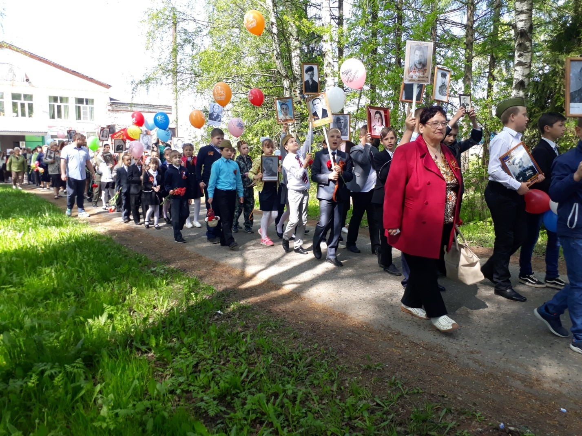
Основные мероприятия проекта
Акция:
«Бессмертный полк»

Slide 6
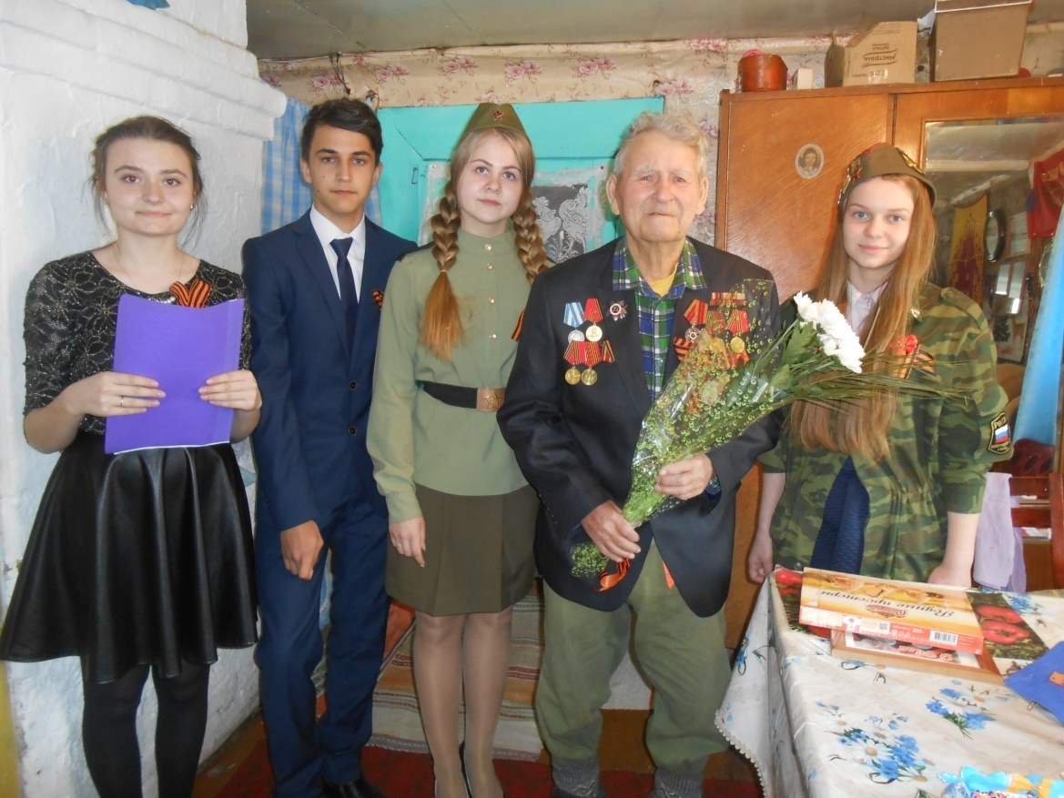
В течение многих лет учащимися школы ведется огромная работа в ознаменование праздника великой Победы.
Подвиг Народа в годы войны – бессмертен. Каждый год, отделяющий нас от тех роковых лет является мерилом нашей совести. Все меньше и меньше свидетелей тех лет – ветеранов и тружеников тыла.
Вот и нет среди нас Белова Ивана Павловича – ветерана Великой Отечественной войны д.Ларионово, которого мы всегда поздравляли выездным концертом.
Он нас всегда ждал…
«Солдаточки мои приехали!» – радовался Иван Павлович
Акция:
«В гости к ветеранам»

Slide 7
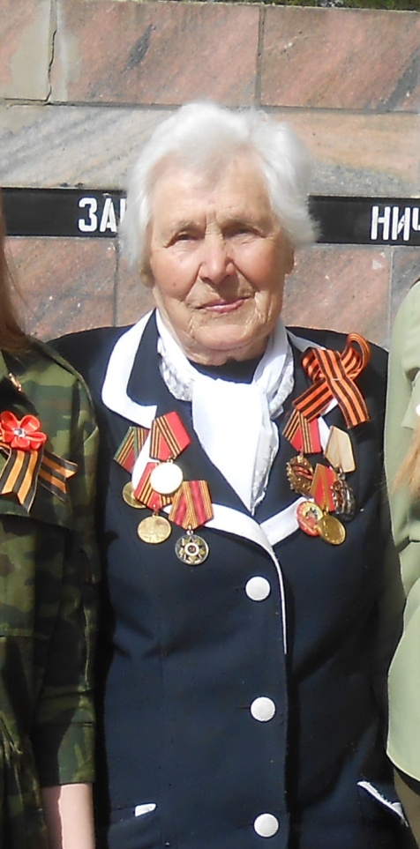
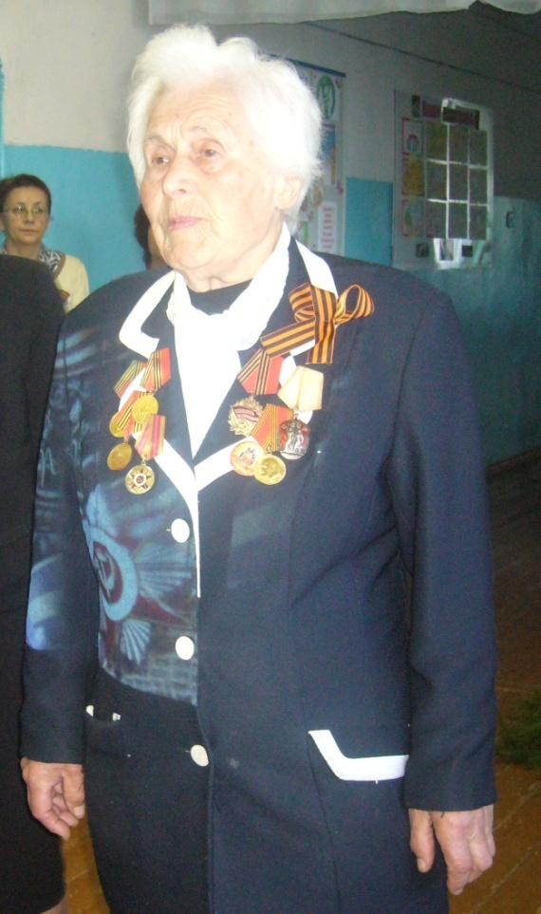
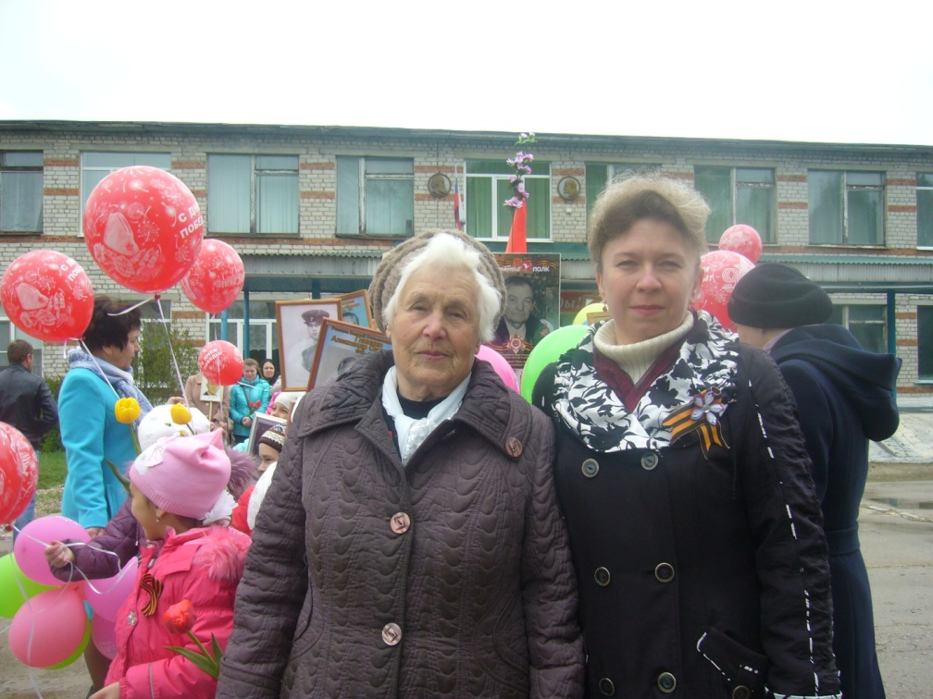
Дорогая наша гостья!
Нина Александровна Никитина – наш любимый педагог, труженик тыла.
Она много лет являлась учителем начальных классов в Пекшинской школе и была самым желанным гостем. Кто, как ни она – свидетель тех страшных лет, могла передать детям самое главное – бессмертную память о великом подвиге Советского народа. В 2020 году Нины Александровны не стало, а ребята её по прежнему ждут в школе и помнят её бесценные уроки жизни.

Slide 8
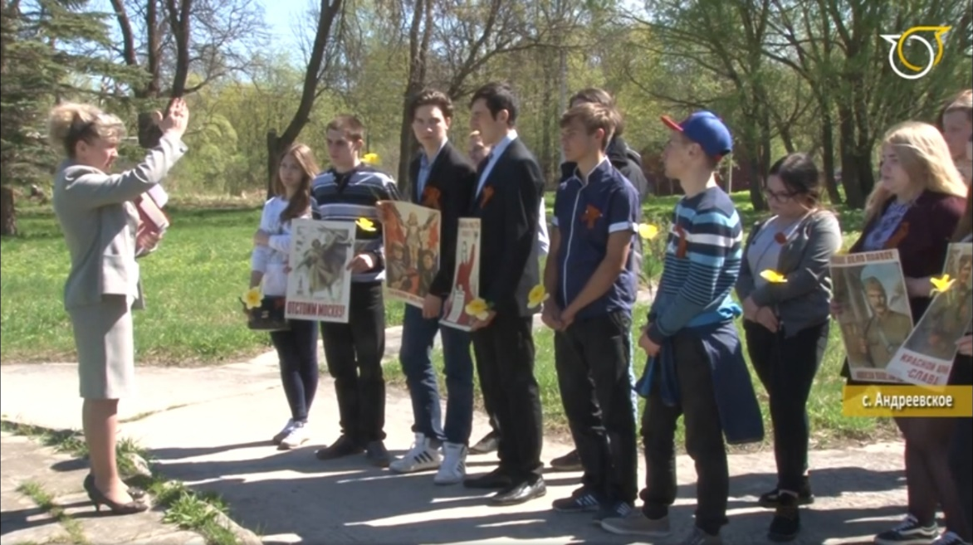
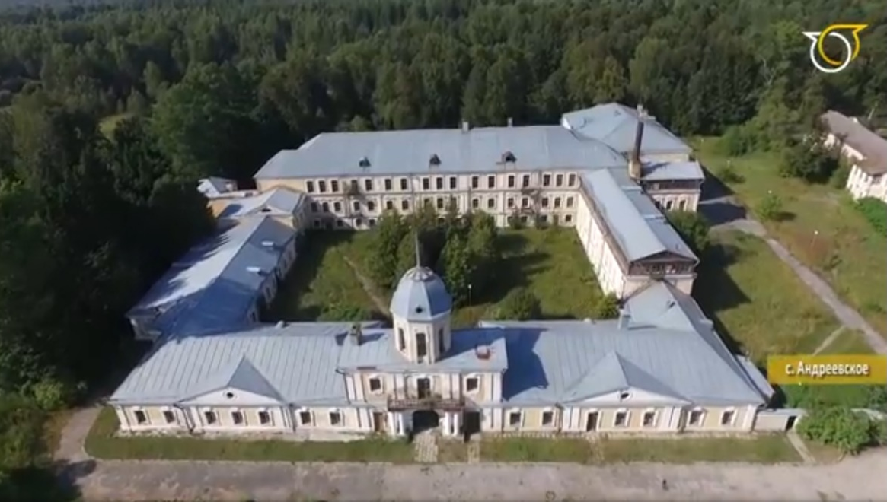
Основным этапом проведения нашей
акции был ежегодный
автопробег «Дорогами
войны», именно так называется
мероприятие, организованное
учащимися школы в 2019 году
к празднованию дня Победы.
Об истории эвакогоспиталя №4063
смогли узнать все жители района.
Мероприятие было освещено
на Петушинском телевидении.

Slide 9

Мы обратились к главе Пекшинского сельского поселения – Перегудовой Татьяне Ивановне с эскизами и сметами «Маяков Победы» в с.Андреевское и на станции «Болдино», с логотипом акции

Slide 10
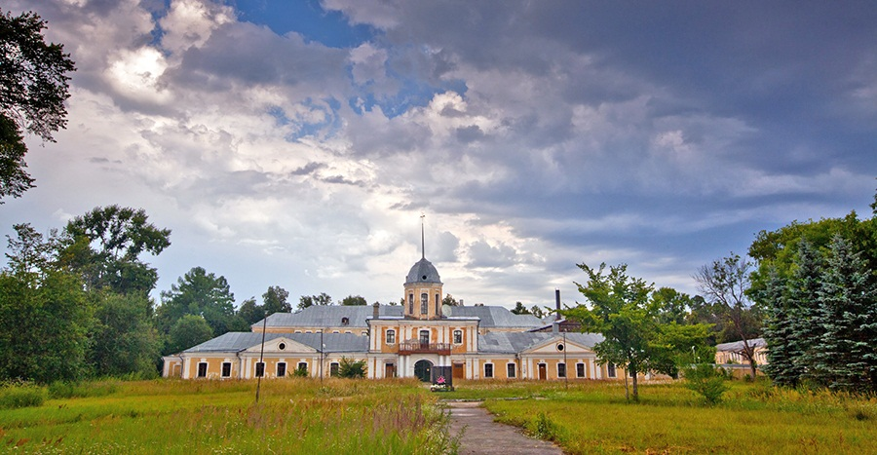
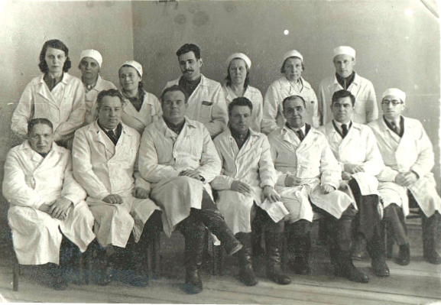

Во время Великой отечественной войны в усадьбе «Андреевское»
располагался эвакогоспиталь №4063, который действовал с 10 октября 1941 года по 29 мая 1946 года. За время работы эвакогоспиталя №4063 лечение в нем получили свыше 2000 человек. К сожалению, многие скончались от ран и были похоронены на нашей земле, недалеко от усадьбы, в д.Рощино, где и поныне располагается захоронение умерших воинов.
Очень важно, что и во Время Отечественной войны
1812 года, стараниями Светлейшего князя Михаила Семеновича Воронцова – владельца усадьбы,
переданной ему дядей – Александром Романовичем Воронцовым, в Андреевском располагался госпиталь для раненых, на что Светлейший князь жертвовал более 20 тыс. рублей, ежегодно.

Slide 11
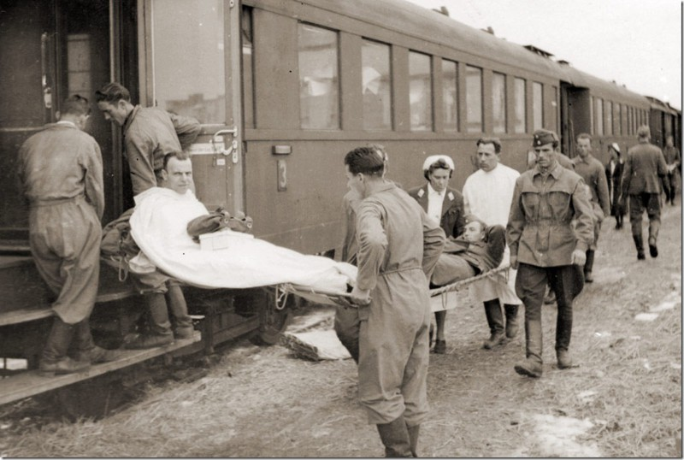

Во время Великой Отечественной Войны станция «Болдино» принимала военнослужащих,
тяжело и легко раненых, которые со станции «Болдино» отправлялись подводами и полуторками
в эвакогоспиталь №4063, расположенный в усадьбе «Андреевское». Поправившиеся бойцы с этой
же станции отправлялись обратно – на фронт! Для многих этот путь стал последним.
Многое уйдет бесповоротно,
Только до скончания веков
В памяти останется народной
Поколение фронтовиков.

Slide 12
8 мая 2021 года состоится торжественное открытие «Маяков», на которое мы приглашаем всех желающих. Открытие «Маяков» будет осуществляться в рамках автопробега «Дорогами памяти – дорогами победы!»

